Slide 1
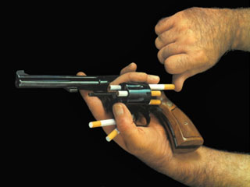
Влияние алкоголя на здоровье человека
Иванов Владимир 10 «А»
Prezentacii.com

Slide 2
Наказание за употребление алкоголя
Древней Греции пьяному мужу строго запрещалось сходиться с женой. Там же был издан закон, запрещающий новобрачным употреблять вино в день свадьбы.
В Древней Индии за пьянство поили кипятком, расплавленным серебром, свинцом.
В Древнем Риме разрешалось безнаказанно убивать жен, злоупотреблявших спиртными напитками.

Slide 3
АЛКОГОЛЬ – СМЕРТЕЛЬНЫЙ ВРАГ
Смертельная доза
для взрослого
6-8 г спирта
на 1 кг массы
МАЛЕНЬКИЙ
РЕБЁНОК
МОЖЕТ ПОГИБНУТЬ
от стакана
ВОДКИ

Slide 4
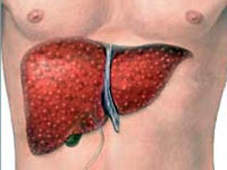
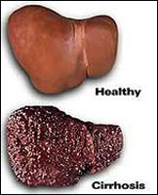
Влияние алкоголя на печень.
Повреждение печени
Цирроз печени

Slide 5
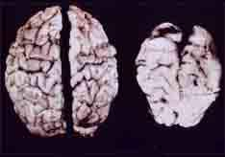
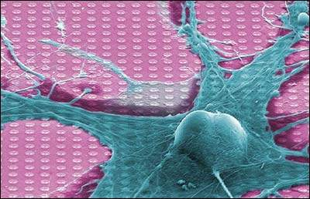
Изменения в головном мозге
100г вина убивает 500 нейронов
100г пива убивает 3000 нейронов
100г водки убивает 7500 нейронов
Мозг выпившего алкоголь человека – это кладбище нейронов

Slide 6
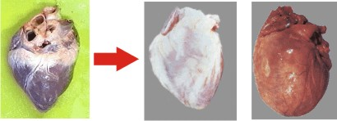
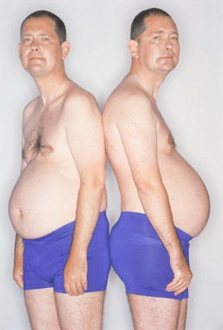
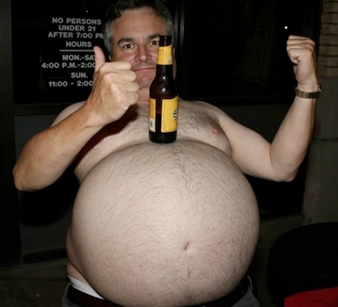
Пивной алкоголизм
«Ожирение сердца»
Кто пиво пьет больше – у того брюхо толще

Slide 7
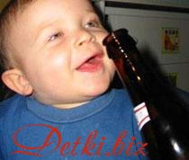
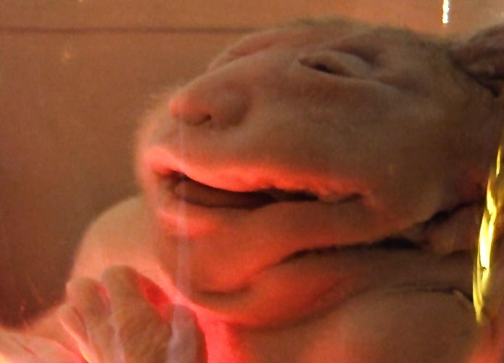
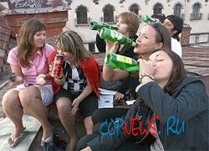
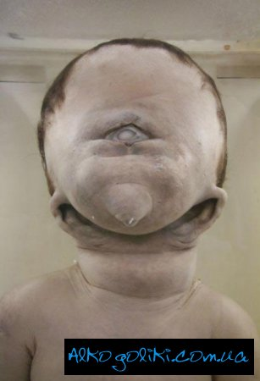
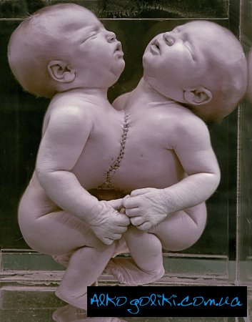
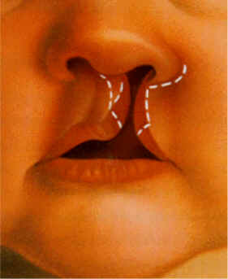

Slide 8
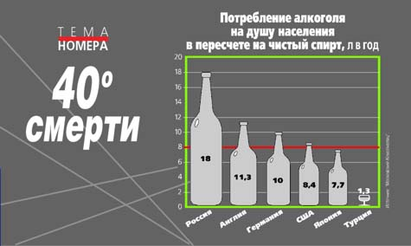
Статистика смертности
Алкогольная смертность в Сибири составляет
22 % от общего уровня.
В Центральном федеральном округе -12%
Всего алкоголиков
7 миллионов
Смертность среди мужчин увеличилась в 2,5 раза, среди женщин – в 3 раза.
В России мужчины живут на 18 лет меньше, чем в США и на 12 лет меньше, чем в Европе.

